Slide 1
20XX
炸弹小游戏
导师：陈绵康
组名：模组
组员：张智皓（组长 ) 冉昕哲 华翰硕 赵鑫 王茹斌

Slide 2
游戏介绍
目 录
界面展示
代码组成
内容更新

Slide 3

游戏介绍
https://img1.baidu.com/it/u=1686402734,2687435650&fm=253&app=138&size=w931&n=0&f=JPEG&fmt=auto?sec=1656781200&t=7331c8459e5c0ea37344416c55ef095b
这是一个类似于炸弹堂的前端小游戏，玩家通过控制鼠标来进行移动，鼠标左键可以放置炸弹，数秒后炸弹爆炸生成十字形火焰，触碰到则会扣除相应的血量，当血量掉为0时即为阵亡，消灭所有敌人时游戏胜利。地图中还会随机生成各种道具，增加了游戏的可玩性与趣味性。收集道具，碾碎敌人！

Slide 4
分工
张智皓：代码编写与实现，优化项目代码
冉昕哲：代码编写与实现，优化项目代码
王茹斌：制作PPT
华翰硕：编写readme文件
赵鑫：制定项目开发计划

Slide 5
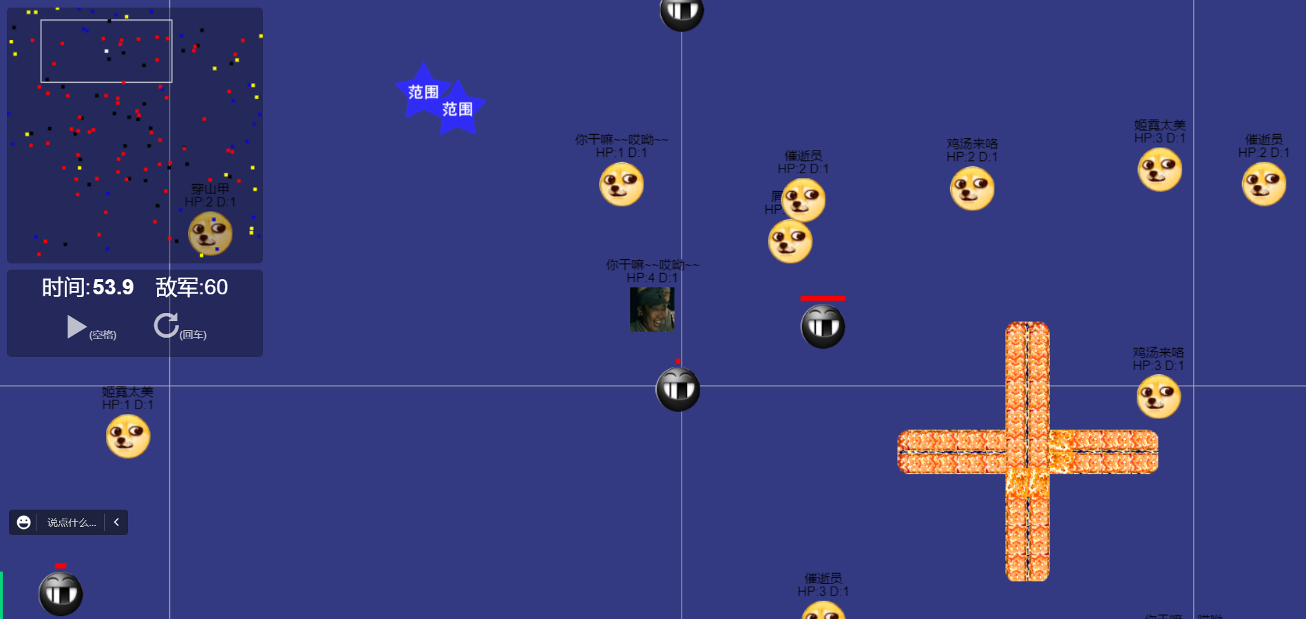
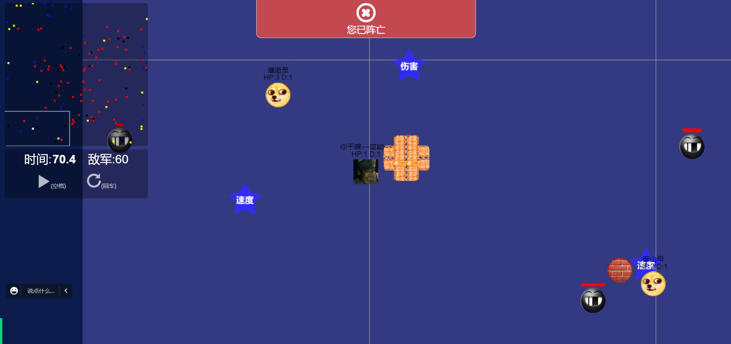
成果界面展示

Slide 6
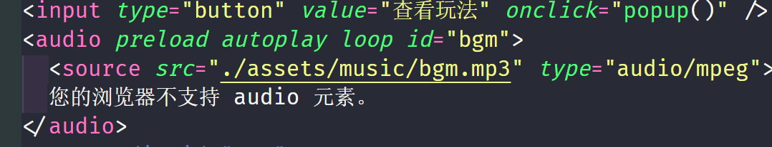
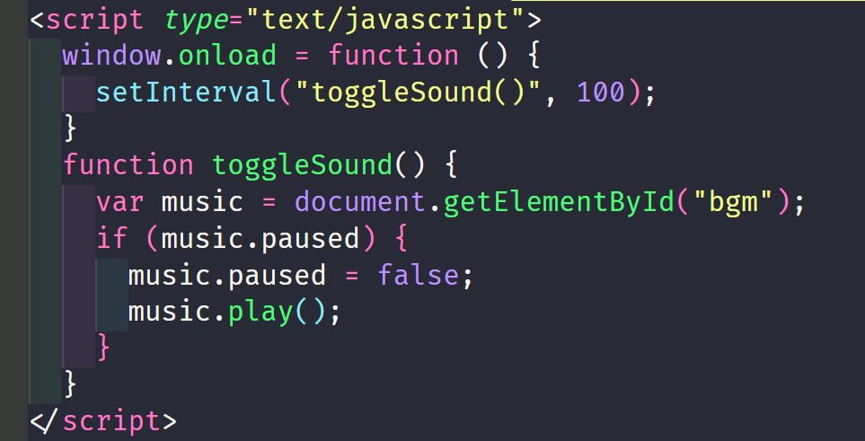
内容更新
1、添加背景音乐（原项目没有背景音乐）

Slide 7
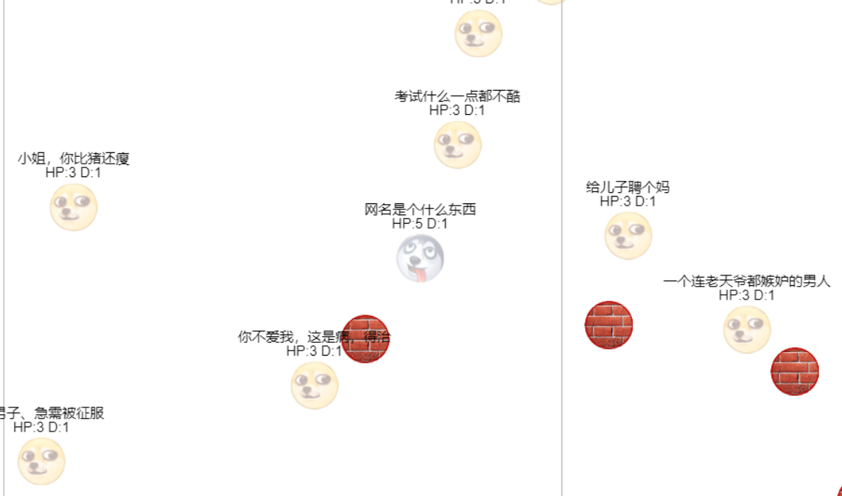
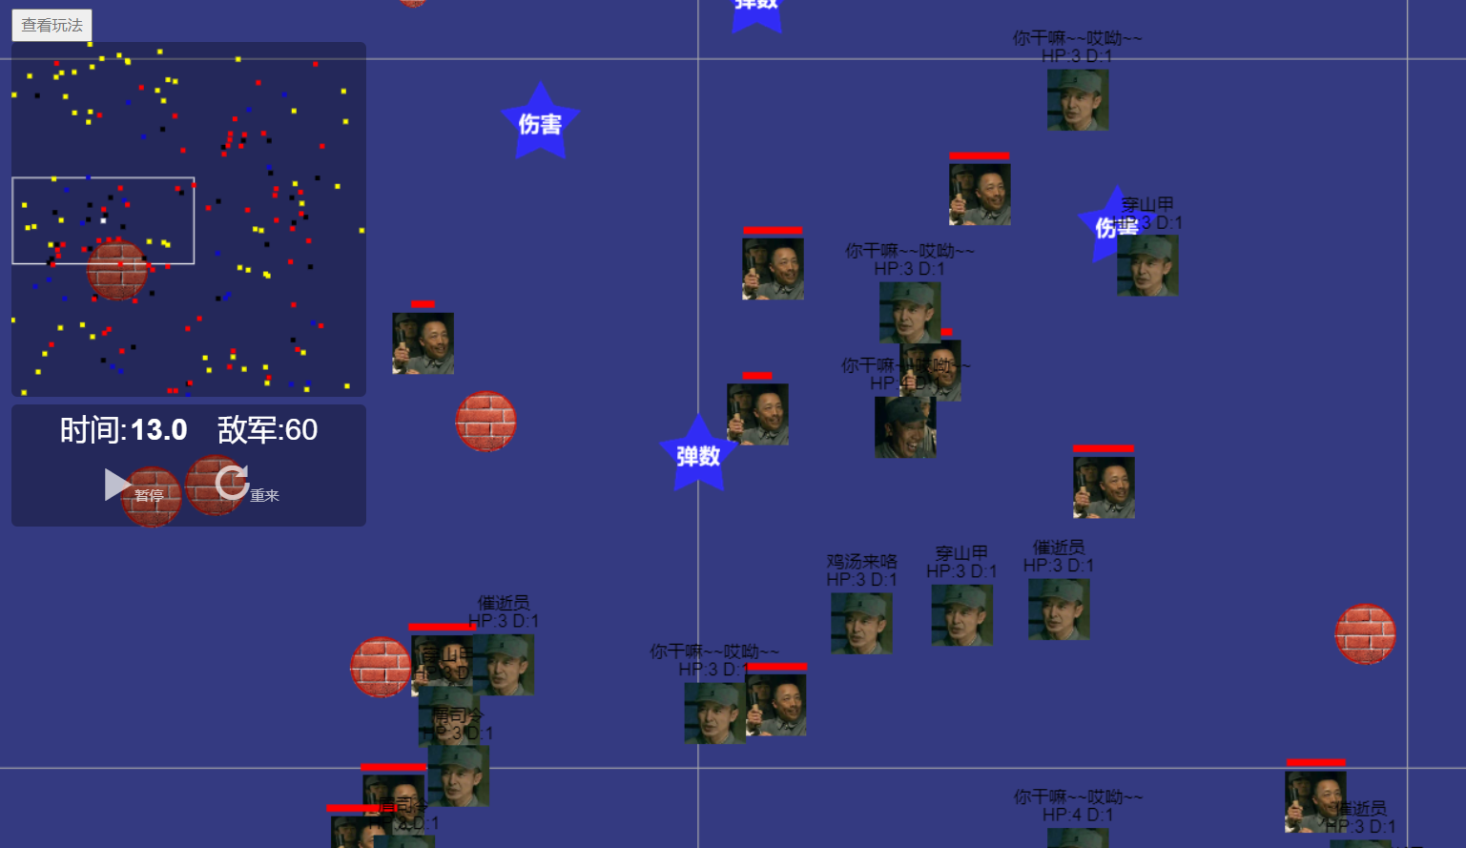
内容更新
2、背景贴图图形界面的优化
原项目
新项目

Slide 8
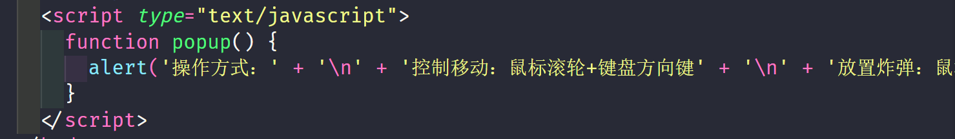
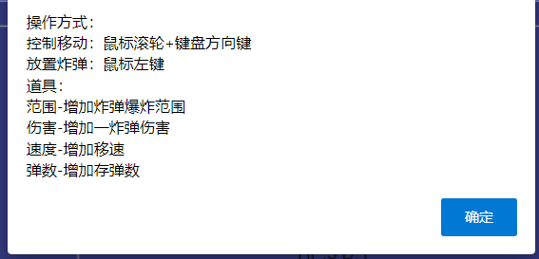

内容更新
3、添加查看玩法说明按钮（原项目没有无此内容）

Slide 9
源码地址
https://github.com/theajack/bombbattle

Slide 10
20XX
谢谢观看
THANK YOU

